Slide 1



Thứ Hai ngày 10 tháng 4 năm 2023
(Tiết 2)
Giáo viên: Phùng Thị Thu Hường
Lớp 3A
Trường Tiểu học Trường Sơn

Slide 2




Slide 3
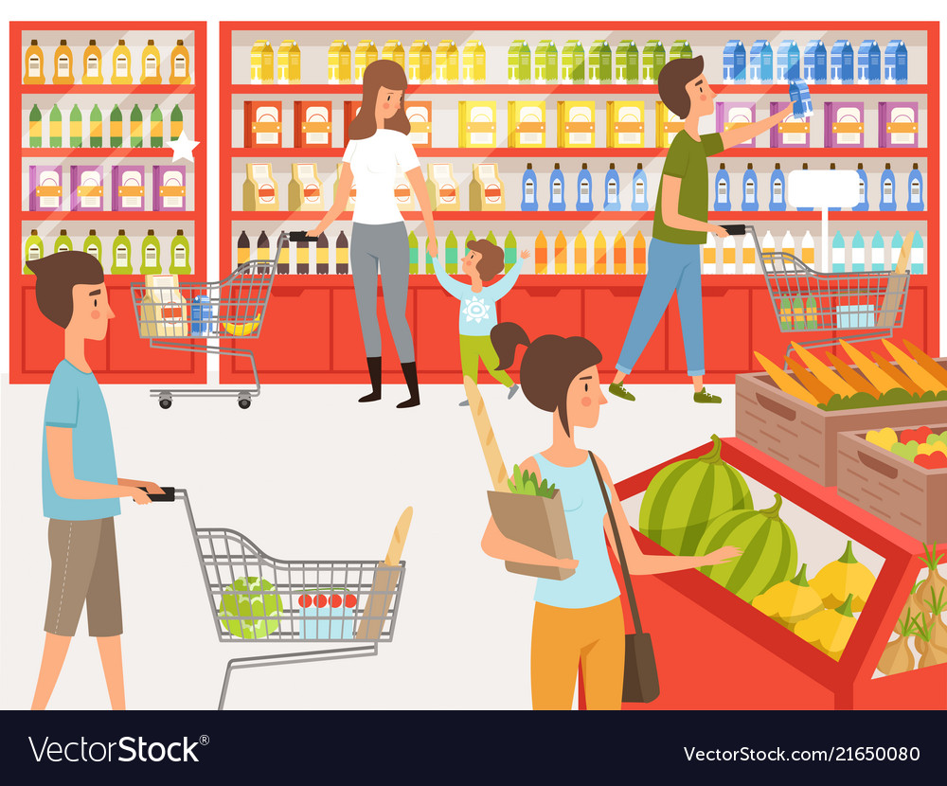

CÙNG CHÚNG TỚ ĐI SIÊU THỊ NÀO!

Slide 4
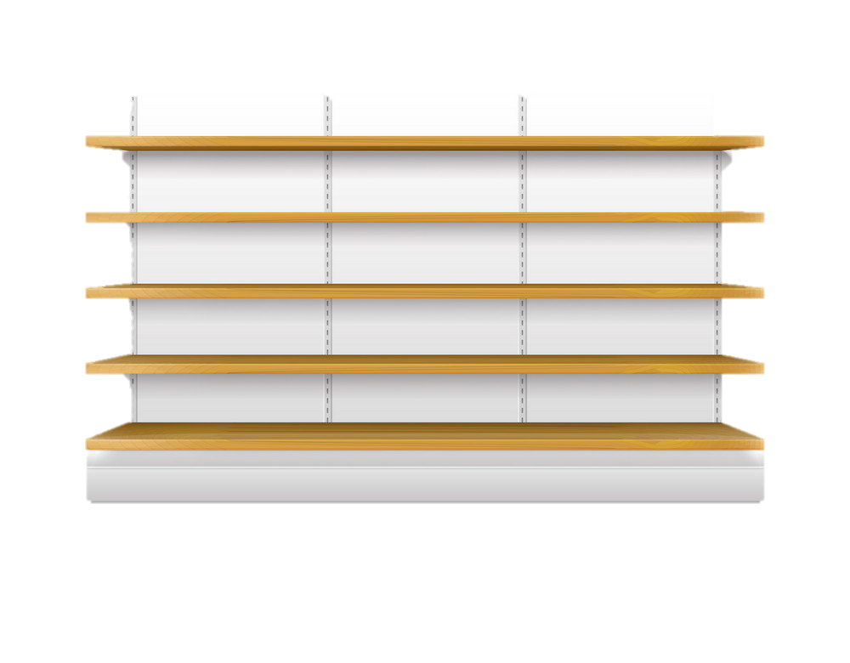
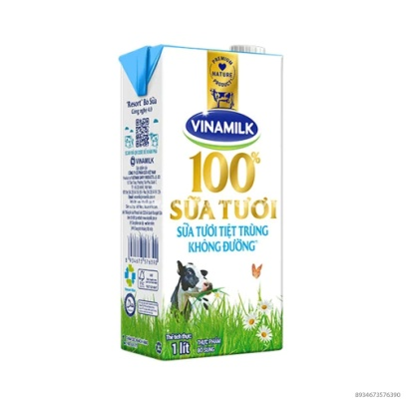


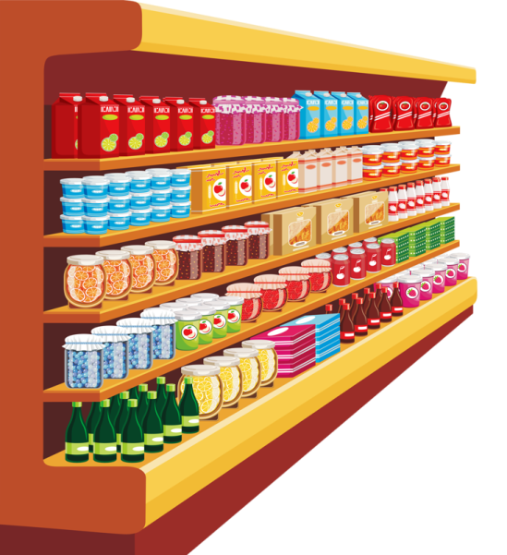
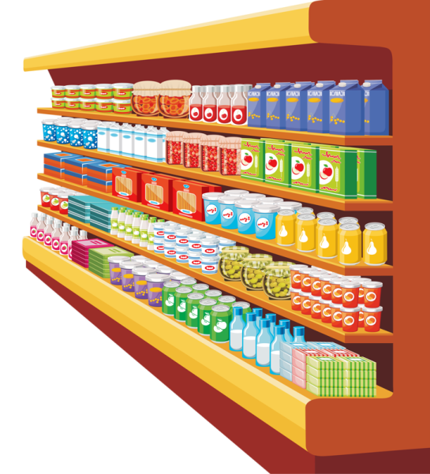



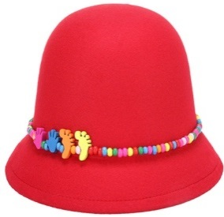



8000đ
20000đ
5000đ
4000đ
7000đ
2 000đ
17000đ
Mai có 2 000 đồng, Mai có vừa đủ tiền để mua được gì?
Notes:
GV CLICK CHUỘT VÀO NÚT “QUAY VỀ” ĐỂ TRỞ VỀ SLIDE BAN ĐẦU

Slide 5
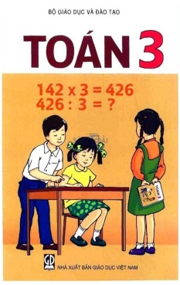

8000
20000
5000
4000
7000
25000
17000
Tuấn có 2000 đồng và 5000 đồng, Tuấn có vừa đủ tiền để mua được gì?
Notes:
GV CLICK CHUỘT VÀO NÚT “QUAY VỀ” ĐỂ TRỞ VỀ SLIDE BAN ĐẦU

Slide 6

8000
20000
5000
4000
17000
Hoa có 12 000 đồng, Hoa có vừa đủ tiền để mua được những gì?
Notes:
GV CLICK CHUỘT VÀO NÚT “QUAY VỀ” ĐỂ TRỞ VỀ SLIDE BAN ĐẦU

Slide 7

Luyện tập

Slide 8
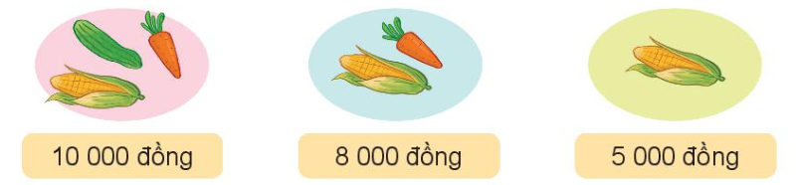
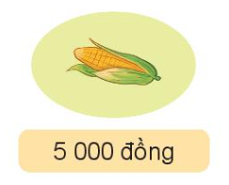
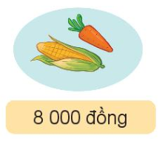

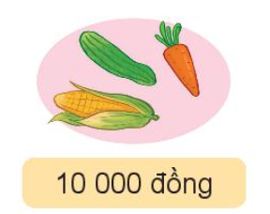
1
Tìm giá tiền của từng loại: bắp ngô, cà rốt, dưa chuột.
Quan sát tranh ta thấy:
- Bắp ngô giá 5 000 đồng.
- Bắp ngô và cà rốt giá 8 000 đồng.
Vậy cà rốt có giá là 8 000 đồng – 5 000 đồng = 3 000 đồng.
3 000 đồng
- Bắp ngô, cà rốt và dưa chuột giá 10 000 đồng.
Vậy dưa chuột có giá là 10 000 đồng – 8 nghìn đồng = 2 000 đồng.
Notes:
GV giáo dục HS cách tiết kiệm, để dành tiền phù hợp với lứa tuổi

Slide 9

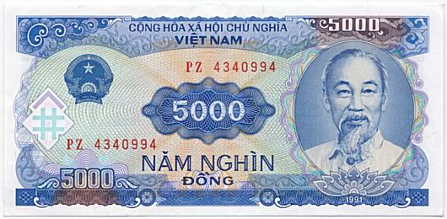
2
Số
Vào đầu vụ ngô, mẹ Lan mua 1 bắp ngô giá 5 000 đồng. Giữa vụ, với 5 000 đồng, mẹ Lan mua được 2 bắp ngô.
a) Giữa vụ, giá tiền 1 bắp ngô là đồng.
b) Giá tiền 1 bắp ngô ở đầu vụ nhiều hơn giá tiền 1 bắp ngô ở giữa vụ là đồng.
?
?
a) Giữa vụ, giá tiền 1 bắp ngô là:
5 000 đồng : 2 = 2 500 đồng.
mua được
Đầu vụ
b) Giá tiền 1 bắp ngô ở đầu vụ nhiều hơn giá tiền 1 bắp ngô ở giữa vụ là:
5 000 đồng – 2 500 đồng = 2 500 đồng.
mua được
Giữa vụ
Đáp số : a) 2500 đồng
b) 2500 đồng

Slide 10
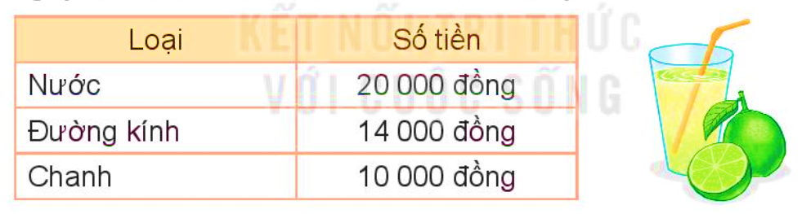
1
Trong hội chợ do nhà trường tổ chức, Nam và Mai làm nước chanh để bán lấy tiền ủng hộ quỹ từ thiện. Dưới đây là số tiền để mua những nguyên liệu làm nước chanh của các bạn ấy.
a) Hỏi Nam và Mai cần bao nhiêu tiền để mua số nguyên liệu trên?
Số tiền Nam và Mai cần để nguyên vật liệu là :
20 000 +14 000 + 10 000 = 44 000 (đồng)
Đáp số: 44 000 đồng
Notes:
GV giáo dục HS cách tiết kiệm, để dành tiền phù hợp với lứa tuổi

Slide 11
1
b) Nam và Mai bán nước chanh được 80 000 đồng. Hỏi sau khi trừ đi tiền mua nguyên liệu, hai bạn còn bao nhiêu tiền?
Hai bạn còn lại số tiền là :
80000 – 44 000= 36 000 ( đồng)
Đáp số: 36 000 đồng
Notes:
GV giáo dục HS cách tiết kiệm, để dành tiền phù hợp với lứa tuổi

Slide 12
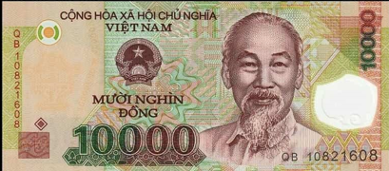
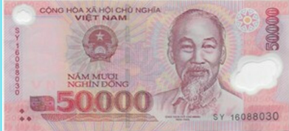
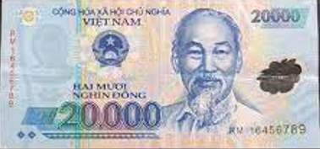
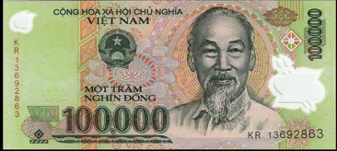
4
Số
2 tờ 10 000 đồng đổi được 1 tờ 20 000 đồng
tờ 10 000 đồng đổi được 1 tờ 50 000 đồng
1 tờ 50 000 đồng đổi được 1 tờ 10 000 đồng và tờ 20 000 đồng.
1 tờ 100 000 đồng đổi được tờ 50 000 đồng
?
?
?
Đổi được
? Tờ
5 tờ
Đổi được
1 tờ
2 tờ
? tờ
Đổi được
2 tờ
? tờ

Slide 13



Dặn dò
Notes:
GV xem trước bài sau để dặn dò hs chuẩn bị

Slide 14


Toán

